Slide 1
Literarna grupa

Slide 2
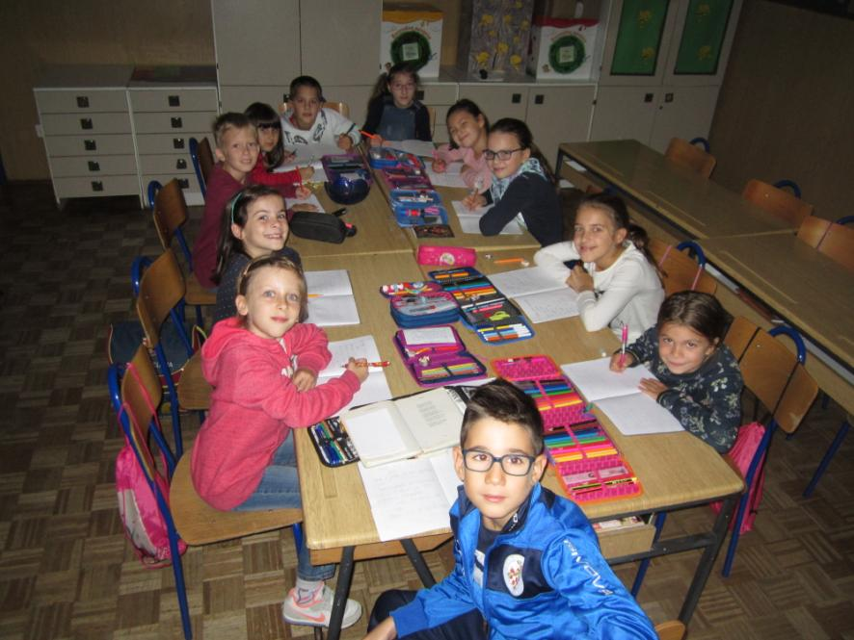
Na prvom satu grupe
dogovorili smo se što
ćemo raditi tijekom
godine.
Sudjelovali su:
Linda Vlaisavljević,
Klara Sertić, Tia Licul,
Dora Trivunović,
Tea Bezjak, Luka Genda,
Karla Marinac, Iva Klepić,
Petar Branković, Sara Bolf,
Karlo Stošić i
učiteljica Vesna.

Slide 3
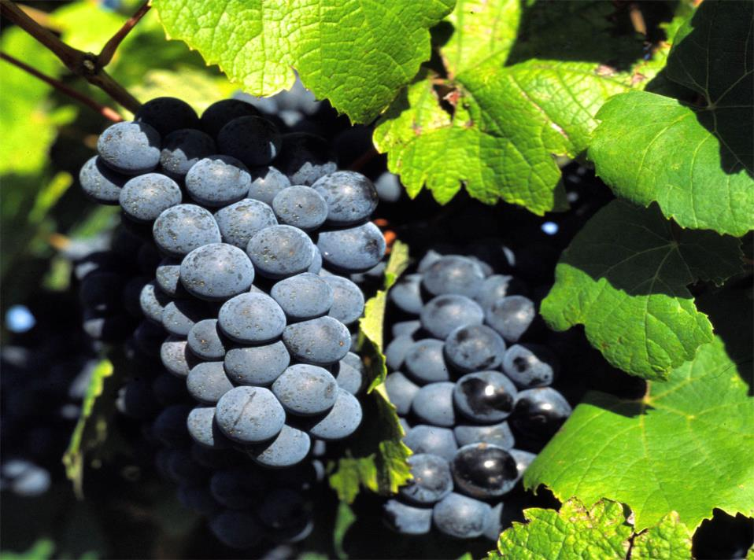
RUJAN Knjiga – može biti najbolji prijatelj. Okupljanje grupe i radni dogovor Godišnje planirani sadržaji . Pitanja i prijedlozi za rad grupe.

Slide 4
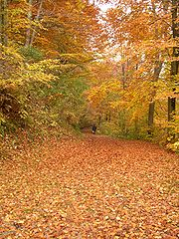
LISTOPAD Obilježiti Tjedan djeteta. Dani zahvalnosti zemlji. Dani kruha. Razgovor o kruhu, plodu zemlje i čovjekovu radu, temelju hrane i izvora duhovne snage. Jesen u radovima pjesnika. Obilježiti Svjetski dan štednje. Razgovor s učenicima i literarni radovi o značenju i koristi štednje.

Slide 5
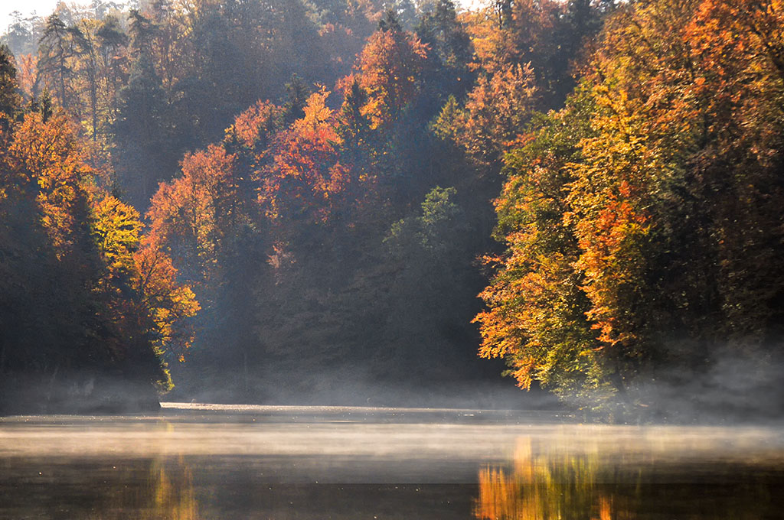
STUDENI
Kulturno – tradicionalno značenje Dana mrtvih.
Obilježavanje Mjeseca knjige.
Organizirani odlazak u knjižnicu.
Upoznajmo knjižnu građu. Kako se koristiti knjigom.
Osuditi nasilje prigodnim plakatom. Stop. Nasilje - NE.
Susret s književnikom.

Slide 6
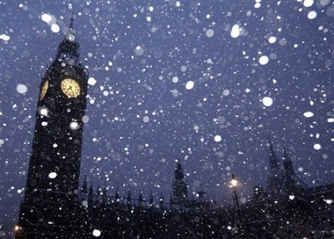
PROSINAC
Ususret Božiću i Novoj godini.
Darivanje. Darujmo naše umijeće i znanje.
Upoznati učenike s tradicijom i običajima: Sveti Nikola, Božić i Nova godina…
Duhovne, religiozne pjesme. Čitanje i pisanje pismenih uradaka na temu praznika.
Moja očekivanja u Novoj.
Neka snovi budu pretočeni u stvarnost.

Slide 7
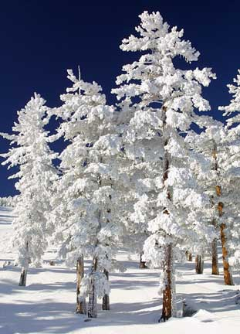
SIJEČANJ
Pripovijedanje osobnog doživljaja.
Vrste lirskih pjesama, kitica i strofa. Stilska izražajna sredstva.
Razgovor kao metoda i poticaj usmenog stvaralaštva.

Slide 8
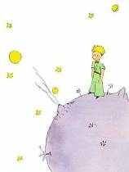
VELJEČA
„Oči su slijepe. Treba tražiti srcem…..“ Mali princ
(Prvom prilikom uzmite i pročitajte „Malog princa” !)
Uređenje panoa povodom Svetog Valentina.
Vrijeme karnevala kao idealna prilika da budemo ono što želimo.
Ispunjenje dječjih snova.

Slide 9
OŽUJAK
Obilježiti Dan žena – prigodnim radovima
Žene – književnice.
Šetnja kao poticaj stvaralaštva doživljaja prirode ( more, kamen, oblak…)

Slide 10
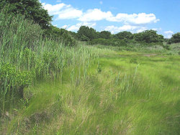
TRAVANJ
„Čuvajmo Zemlju i prirodu u njoj jer ih nismo naslijedili od svojih djedova i očeva, nego smo ih posudili od svojih potomaka“!
Uskrs – značenje i tradicija blagdana.
Dan planeta Zemlje.
Terenska nastava
Izrada plakata i panoa.

Slide 11
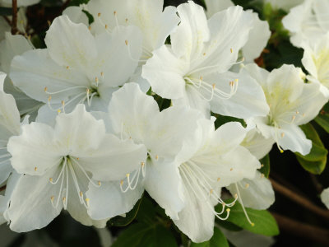
SVIBANJ
Tko hoće učiti, svagdje nađe školu……
Prvi svibanj – predavanje o povijesnome značenju praznika rada.
Dan majki – obilježiti.
Majke u književnosti.

Slide 12
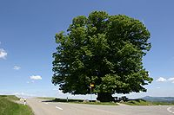
LIPANJ
Dolazi ljeto!
Sistematizacija rada.

